Slide 1
ОТЧЁТ ГЛАВЫ АДМИНИСТРАЦИИ
КОВЫЛКИНСКОГО СЕЛЬСКОГО ПОСЕЛЕНИЯ
за первое полугодие 2025 года

Slide 2
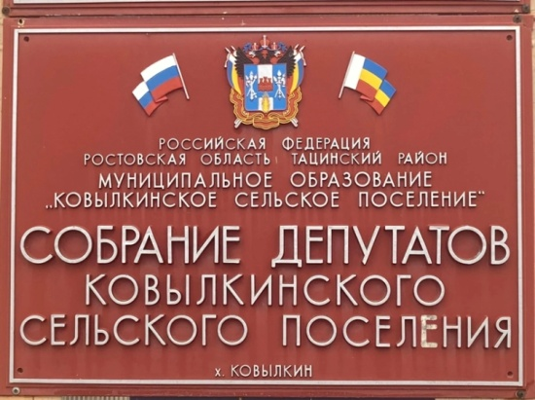

Устав муниципального образования «Ковылкинское сельского поселение» Тацинского района Ростовской области
принят Решением Собрания депутатов Ковылкинского сельского поселения от
30 июня 2023 № 78 прошел государственную регистрацию в главном управлении Министерства юстиции
13 июля 2023

Slide 3
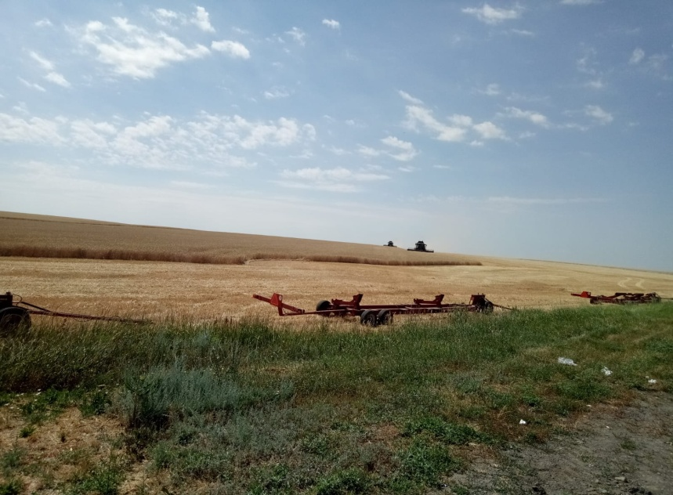
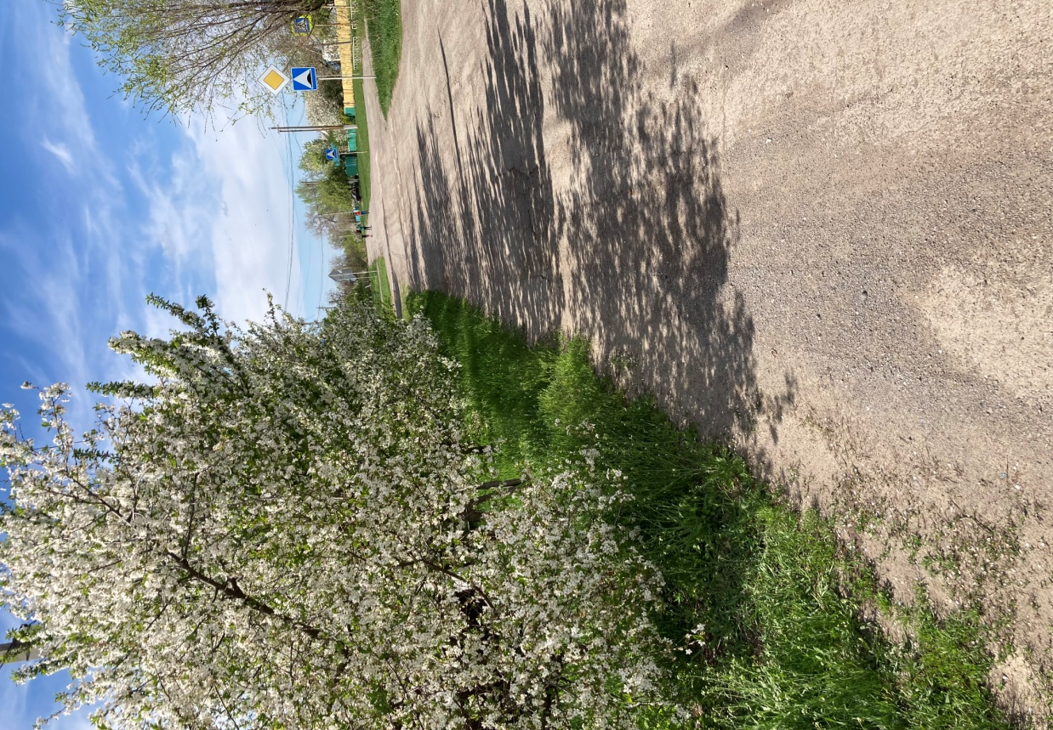
земли сельско хозяйственного назначения
176, 5 кв. км.
земли населенных пунктов
3, 46 кв. км.

Slide 4
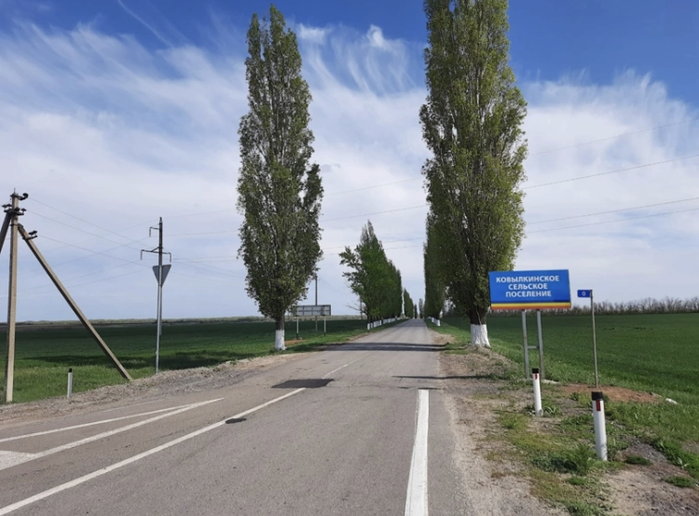
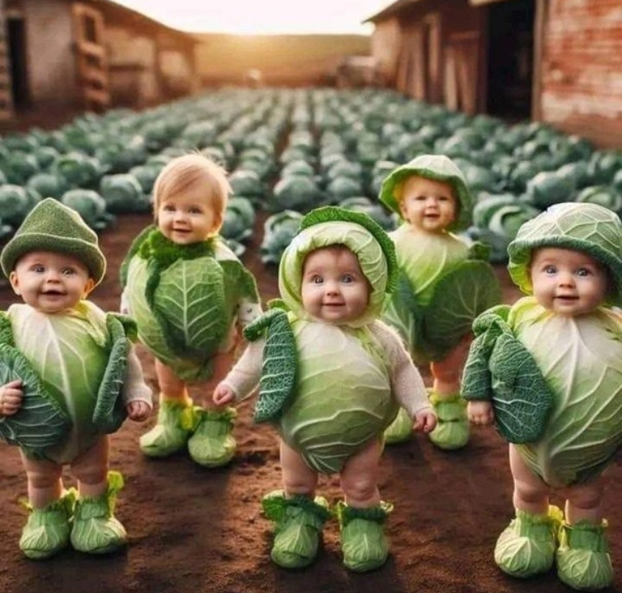

Ковылкинское сельское поселение
Населенных пунктов- 4
Родилось- 2
Умерло- 9

Slide 5
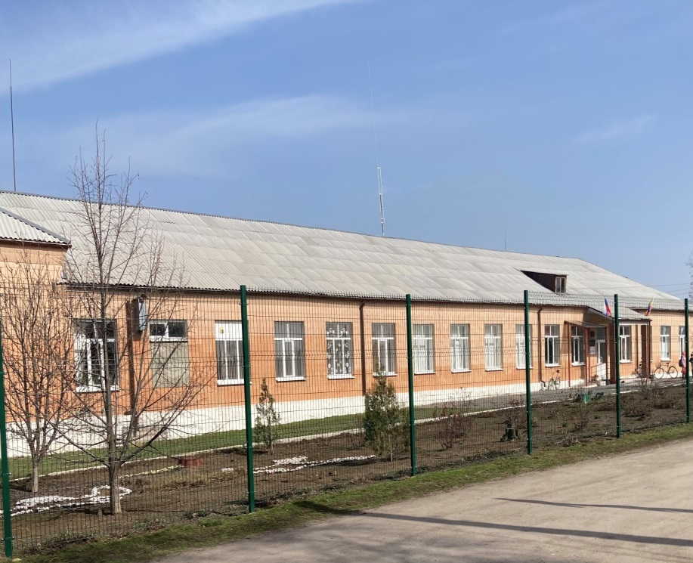
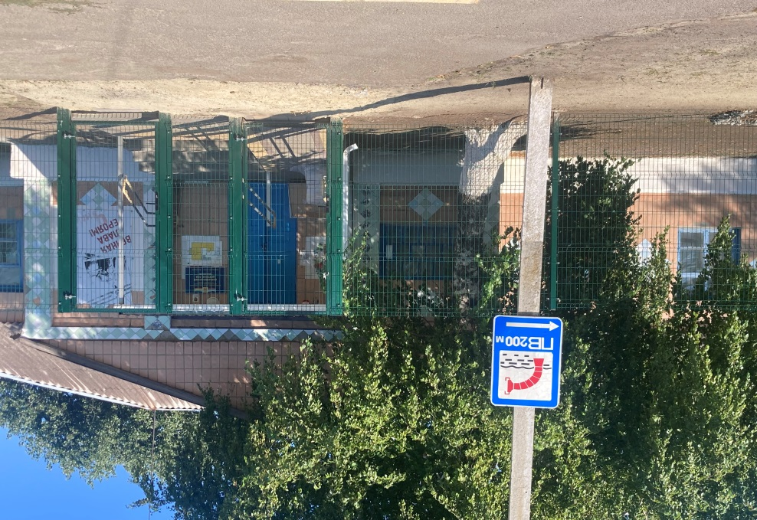
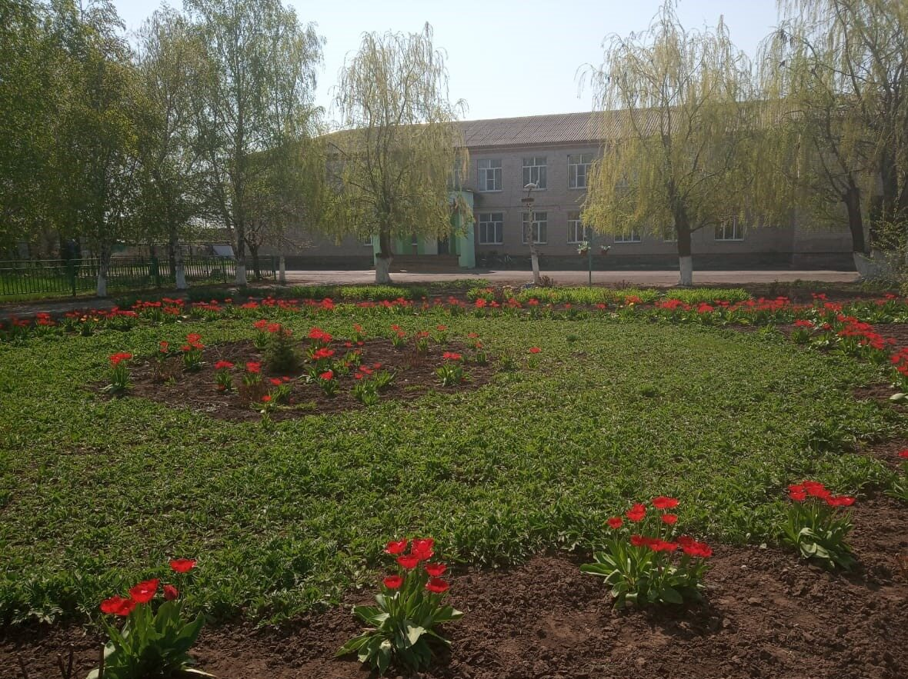
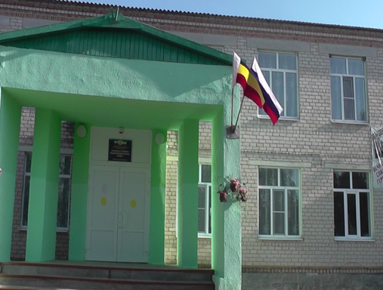
Образование

Slide 6
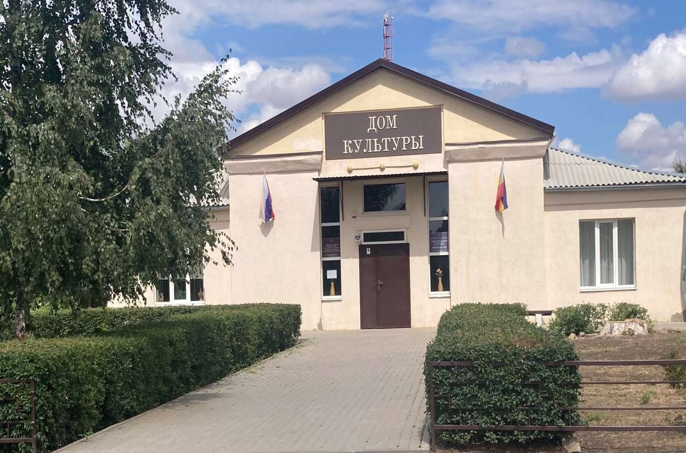
Муниципальное бюджетное учреждение культуры
«Центр культурного обслуживания»

Slide 7
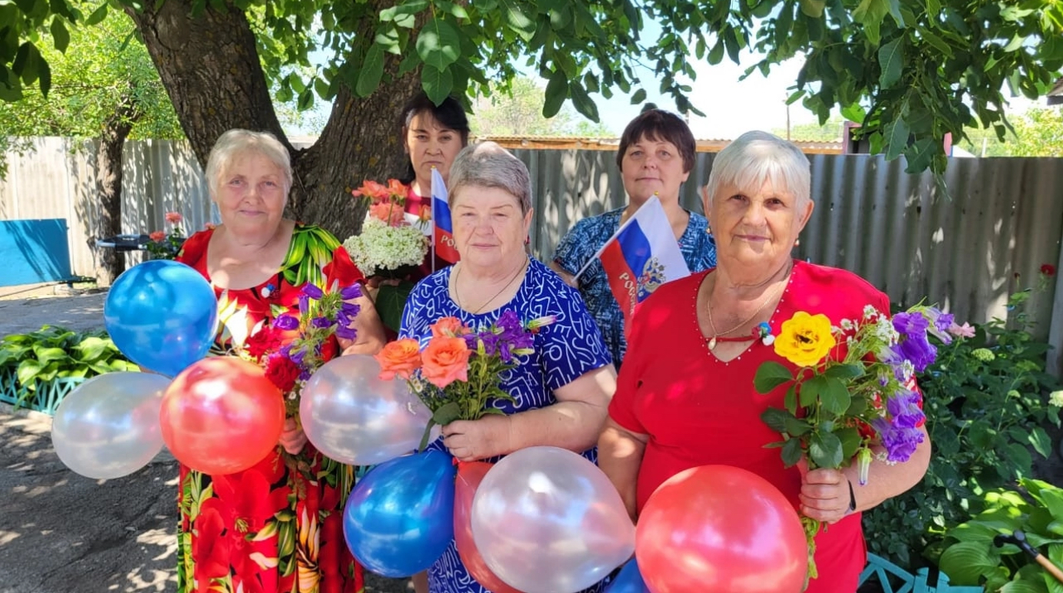
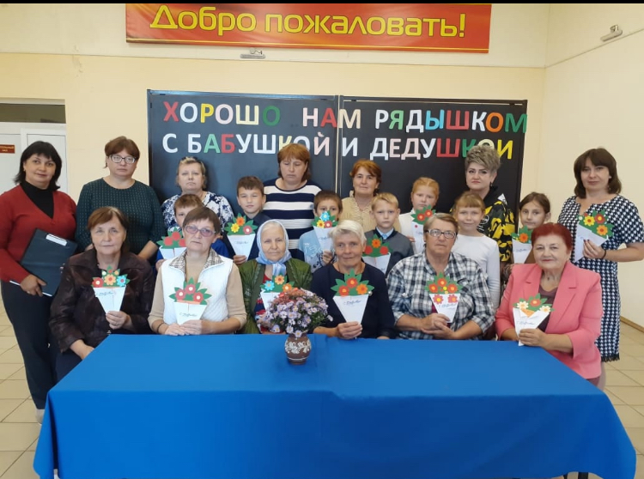
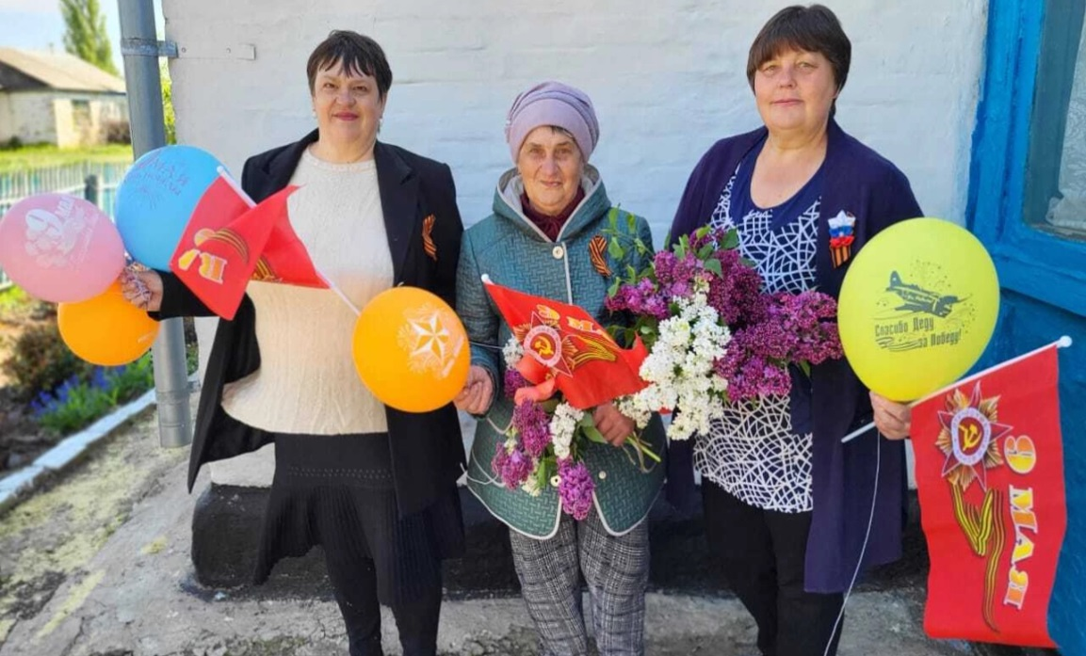
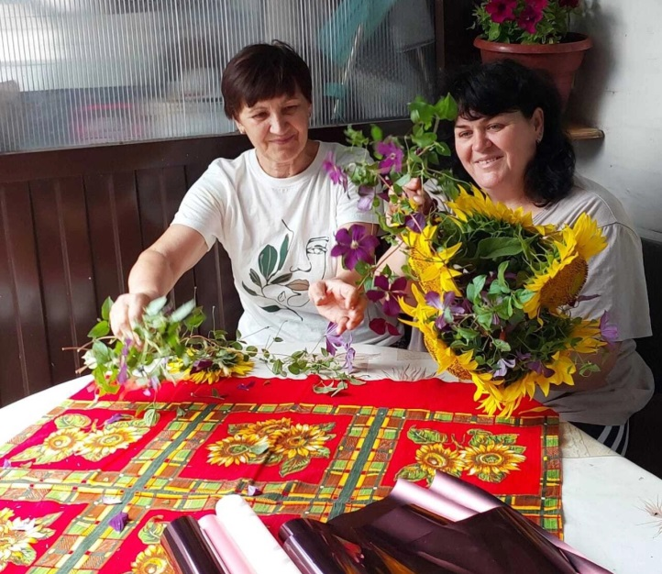
Отделение социального обслуживания на дому № 1

Slide 8
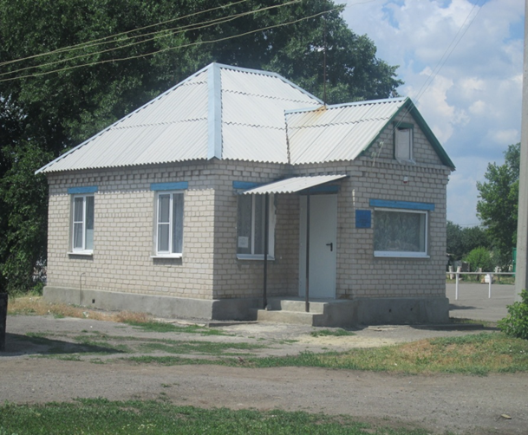
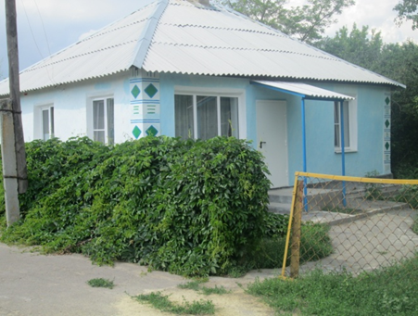
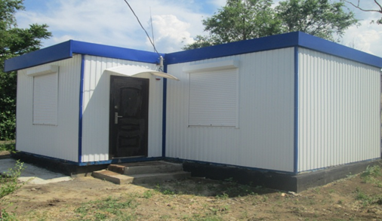
Здравоохранение

Slide 9
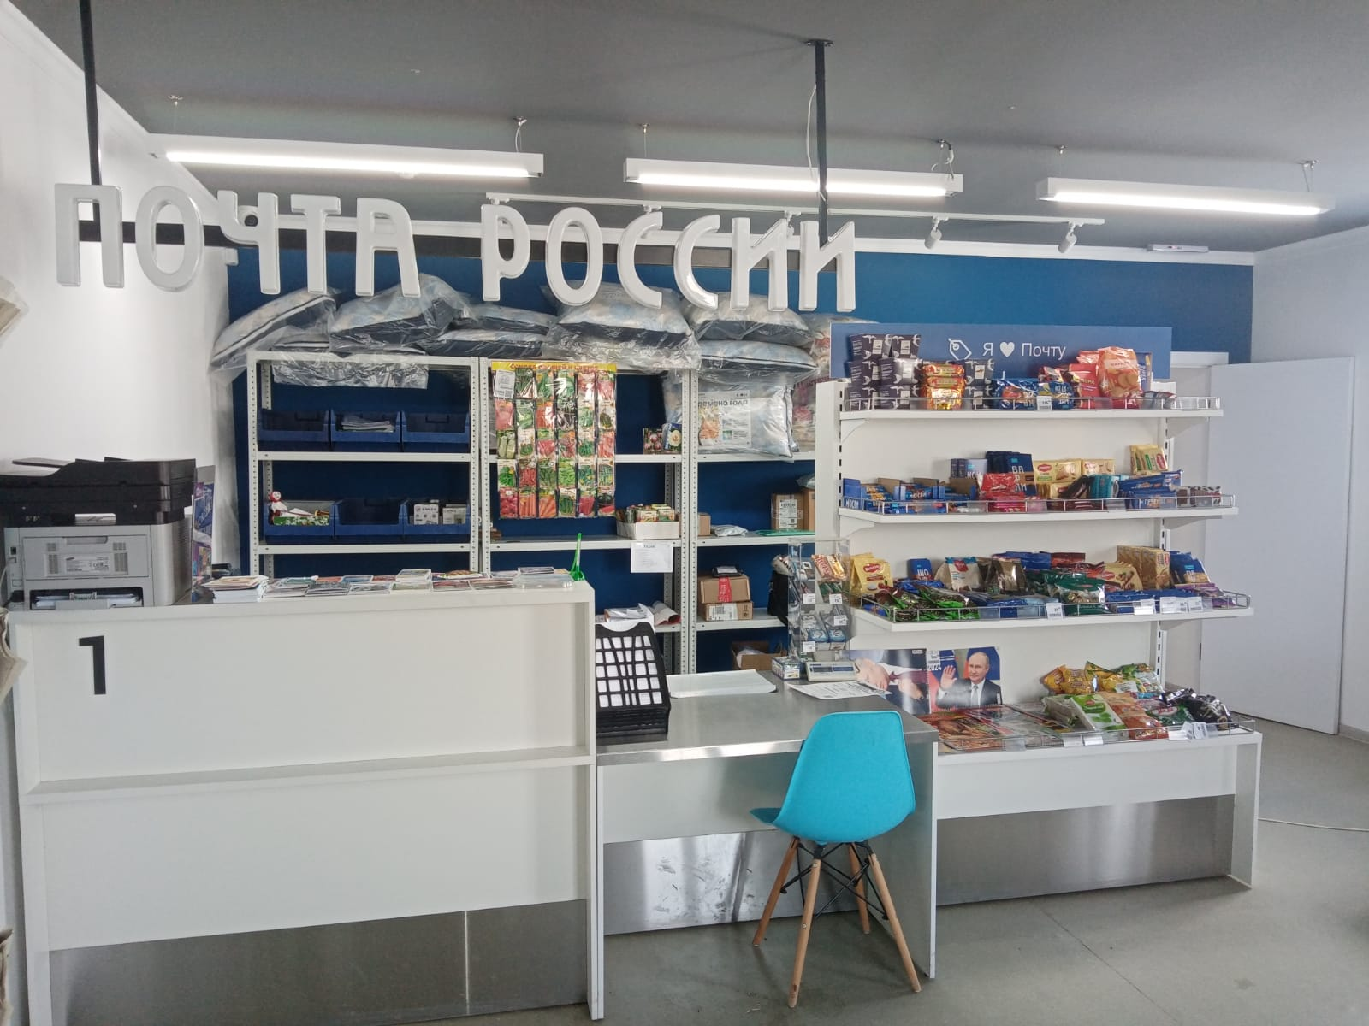
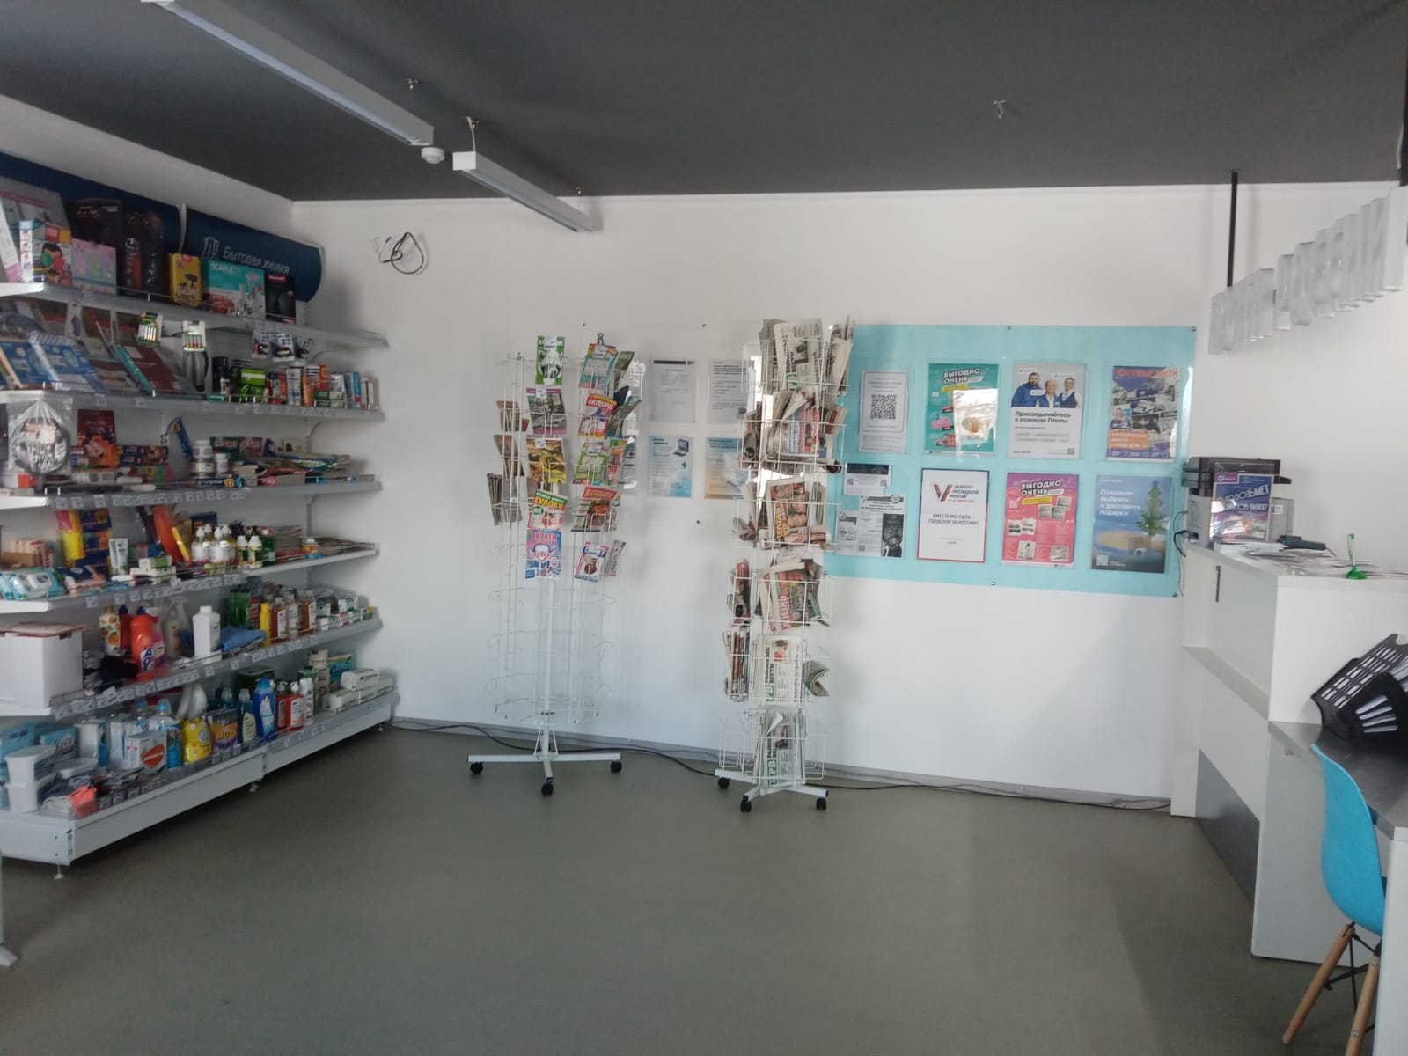
Зал для обслуживания посетителей

Slide 10
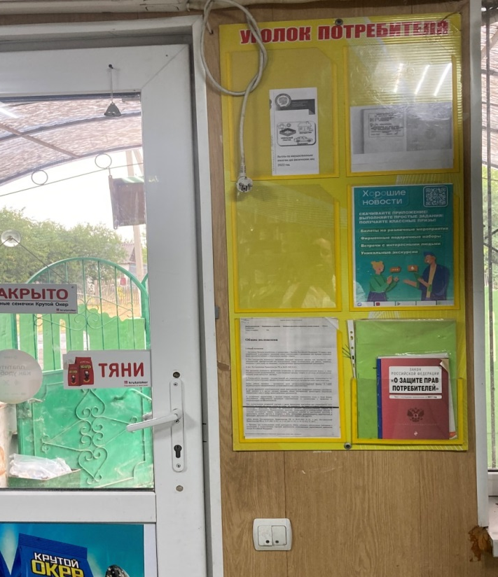
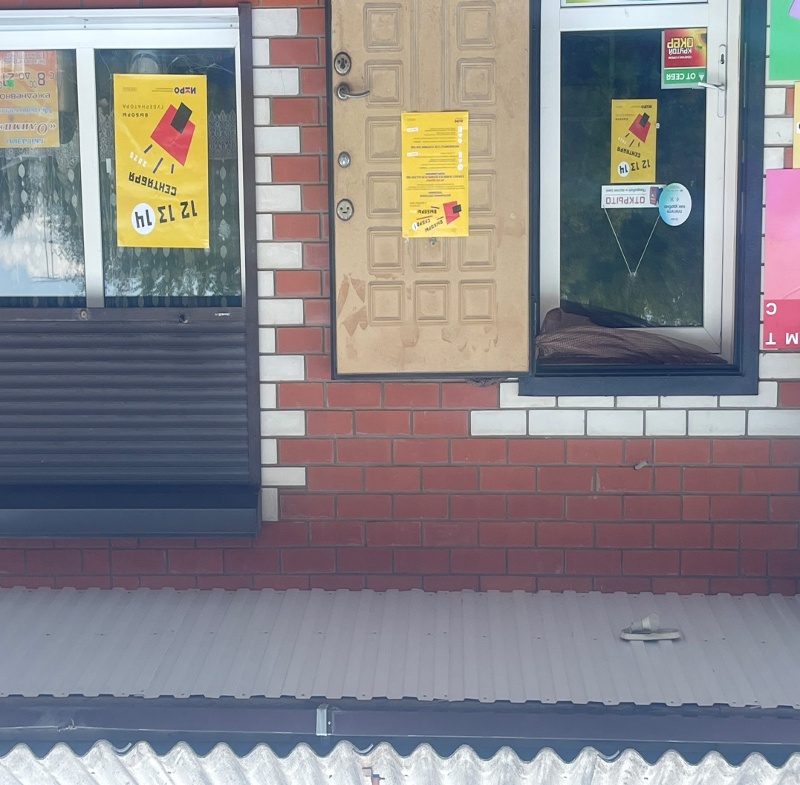
Малый бизнес и предпринимательство

Slide 11
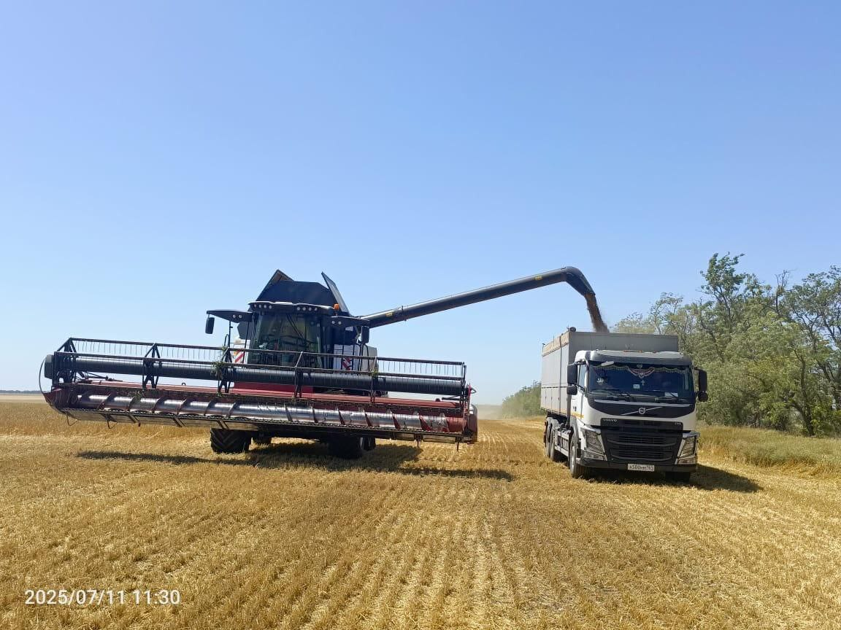
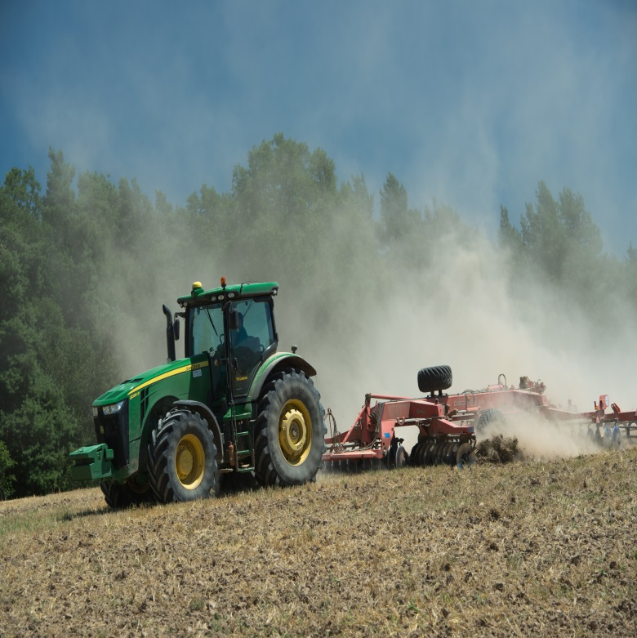
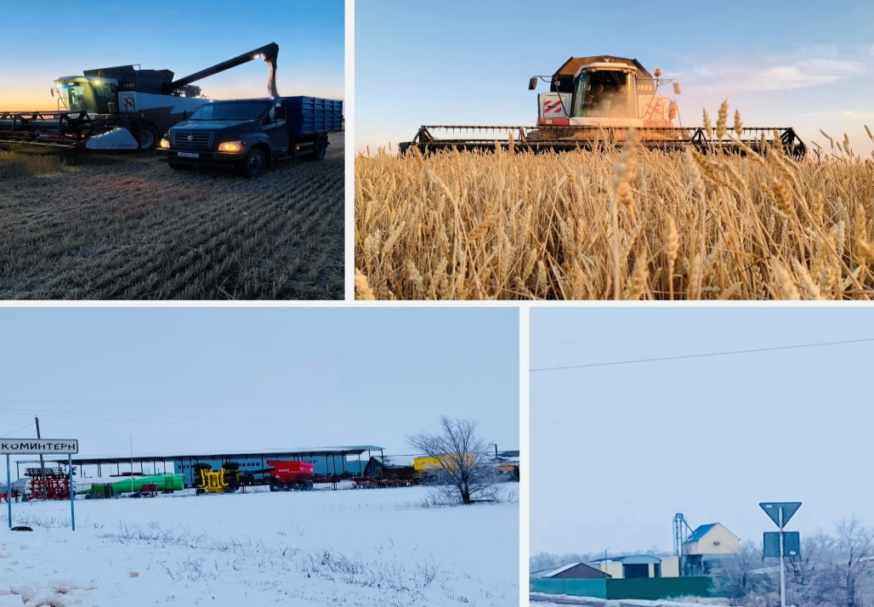
Крестьянские фермерские хозяйства

Slide 12


317 подворий
200- личное подсобное хозяйство
крупный рогатый скот
свиньи
козы, овцы
птица

Slide 13
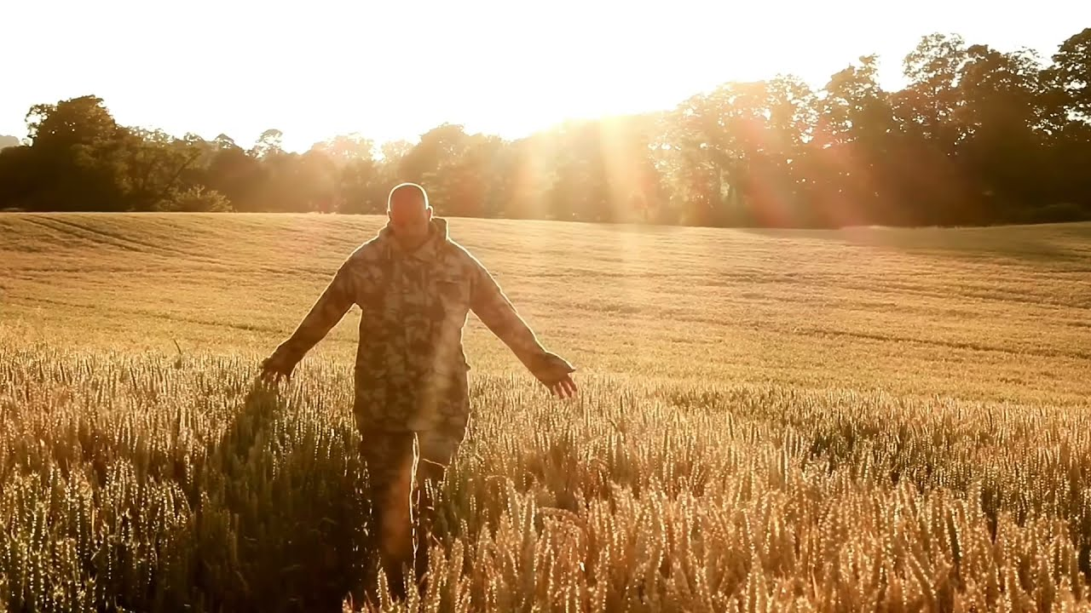
Грант «Агромотиватор»

Slide 14
Программа направлена на
содействие социальной адаптации участников СВО через предпринимательскую деятельность
повышение занятости в сельских регионах.
развитие малого и среднего агробизнеса
укрепление продовольственной безопасности на местном уровне

Slide 15
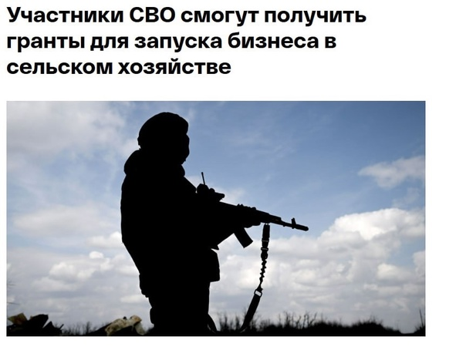

Категории военнослужащих
Мобилизованные граждане, прошедшие службу в зоне проведения СВО и уволенные в запас
Контрактники, принимавшие участие в СВО и завершившие службу
Добровольцы, официально участвовавшие в СВО в составе признанных государством формирований
Инвалиды боевых действий, получившие ранения в ходе участия в СВО

Slide 16




Slide 17

Формирование бюджета согласно муниципальных целевых программ
Развитие культуры
Обеспечение общественного порядка и противодействие преступности
Охрана окружающей среды и рациональное природопользование
Развитие физической культуры и спорта
Защита населения и территории от чрезвычайных ситуаций, обеспечение пожарной безопасности и безопасности на водных объектах

Slide 18

СОБСТВЕННЫЕ ДОХОДЫ
план 5 403, 5 тыс. руб.
исполнение 2 582 ,5 тыс. руб.

Slide 19
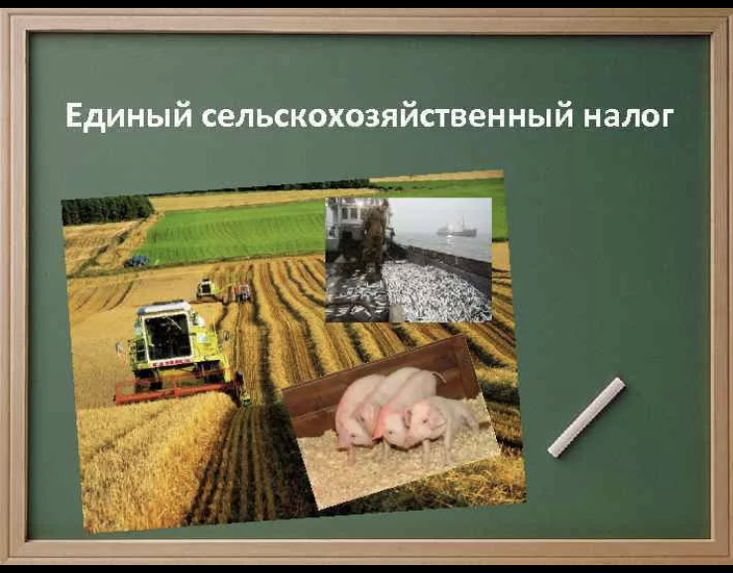
план
2 626,5 тыс.руб. поступило
1 744,0 тыс. руб.

Slide 20

план
146,9 тыс.руб. поступило
25,1 тыс. руб.

Slide 21

план
2 199,7 тыс.руб. поступило
652,9 тыс. руб.

Slide 22

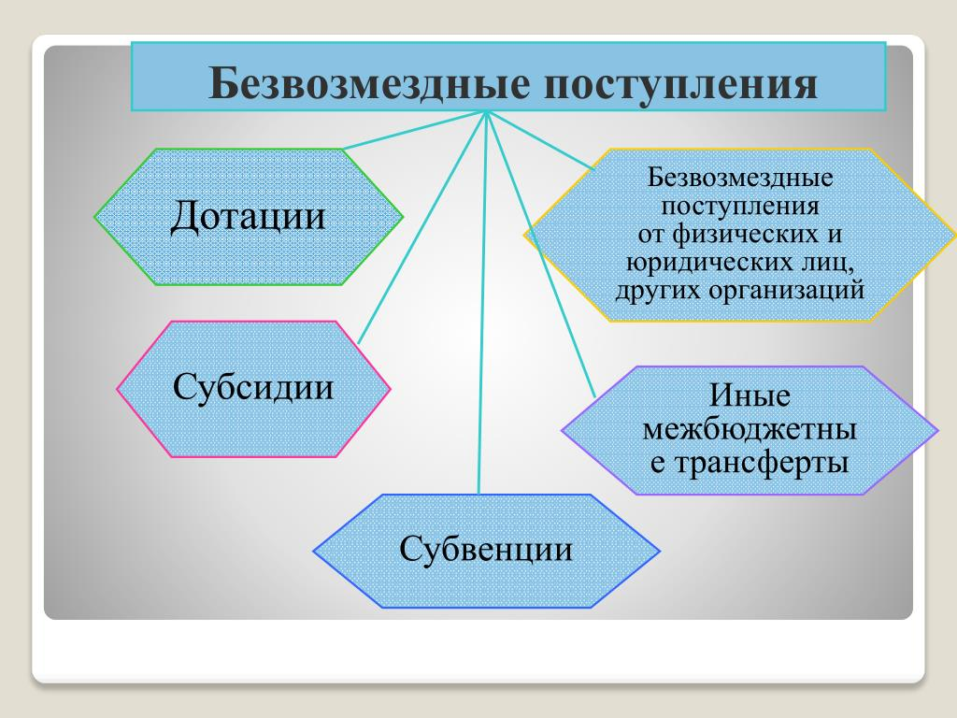
Дотация на выравнивание бюджета план –
6211,0 тыс. рублей поступило - 3557,5 тыс. рублей

Slide 23

план
12 101,5 тыс.руб. исполнение
4 791,7 тыс. руб.

Slide 24

Общегосударственные расходы
3 152, 4 тыс. руб.
благоустройство территории
291,4 тыс.руб.
защита населения от чрезвычайных ситуаций, обеспечение пожарной безопасности
42,9 тыс. руб.
обеспечение общественного порядка
11,5 тыс. руб.
развитие культуры
1 229,0 тыс. руб.

Slide 25
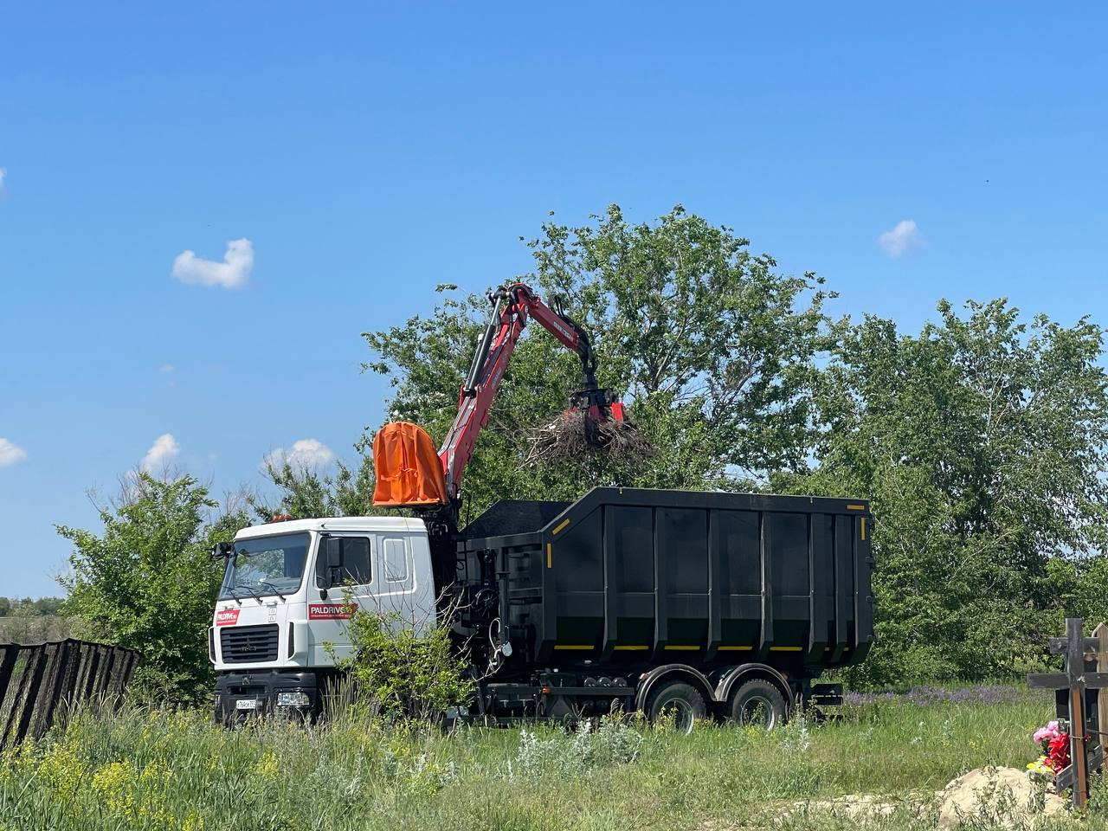
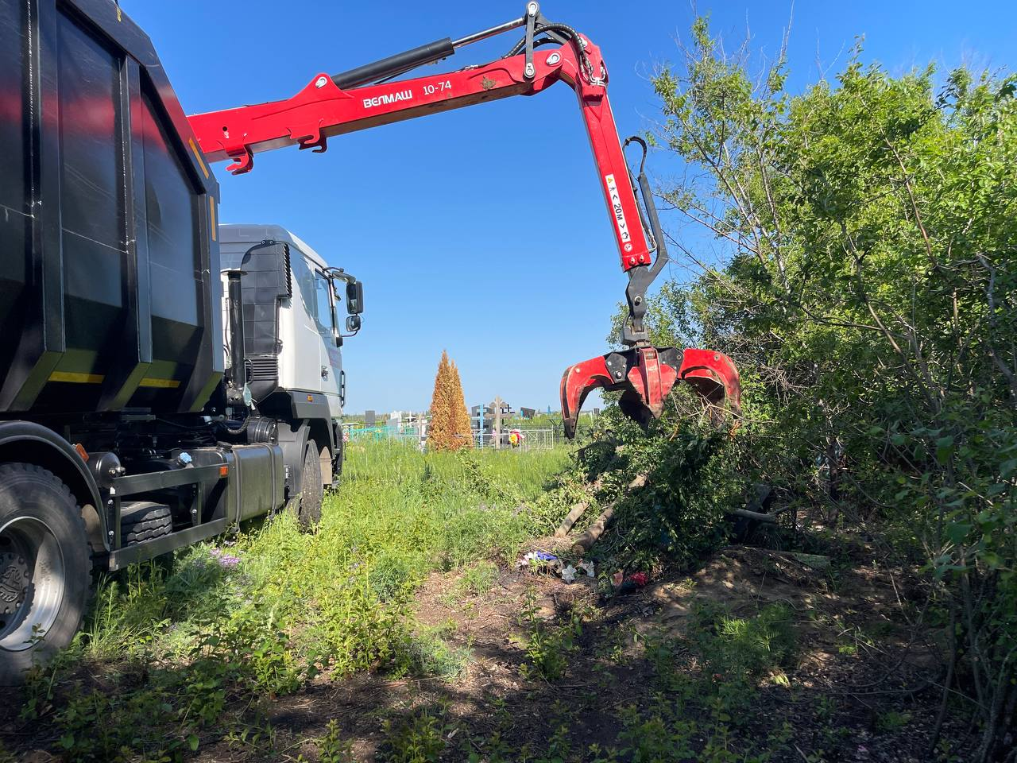
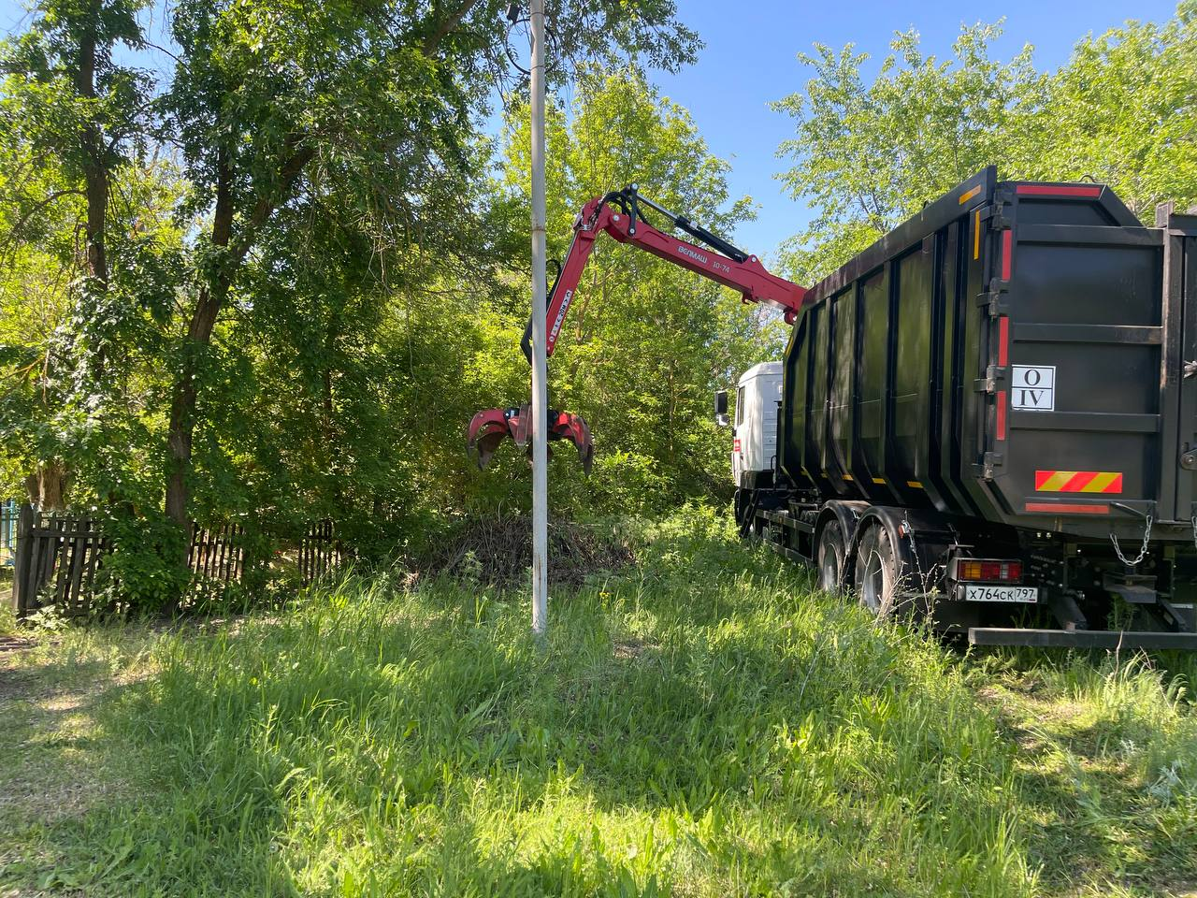
Вывоз мусора с кладбищ

Slide 26
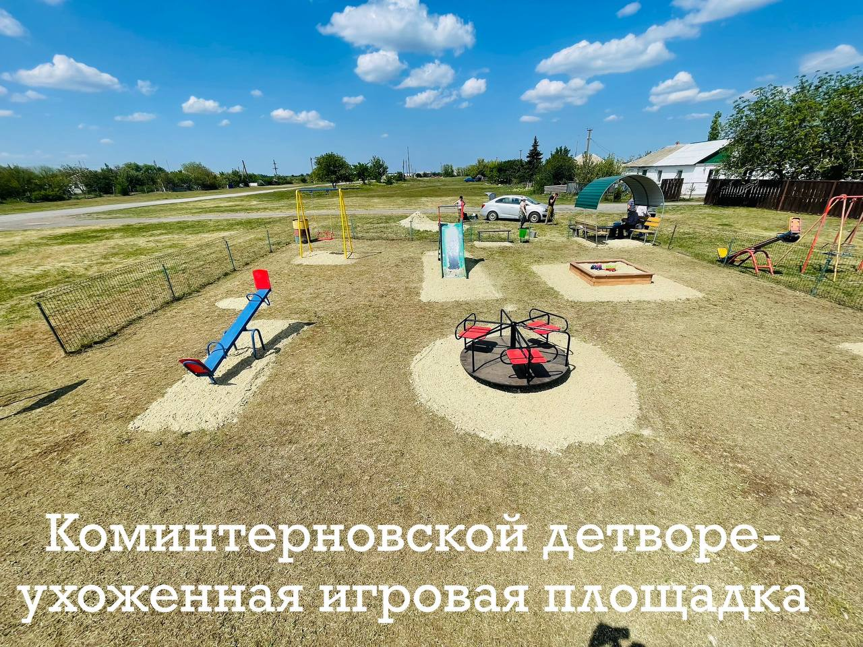
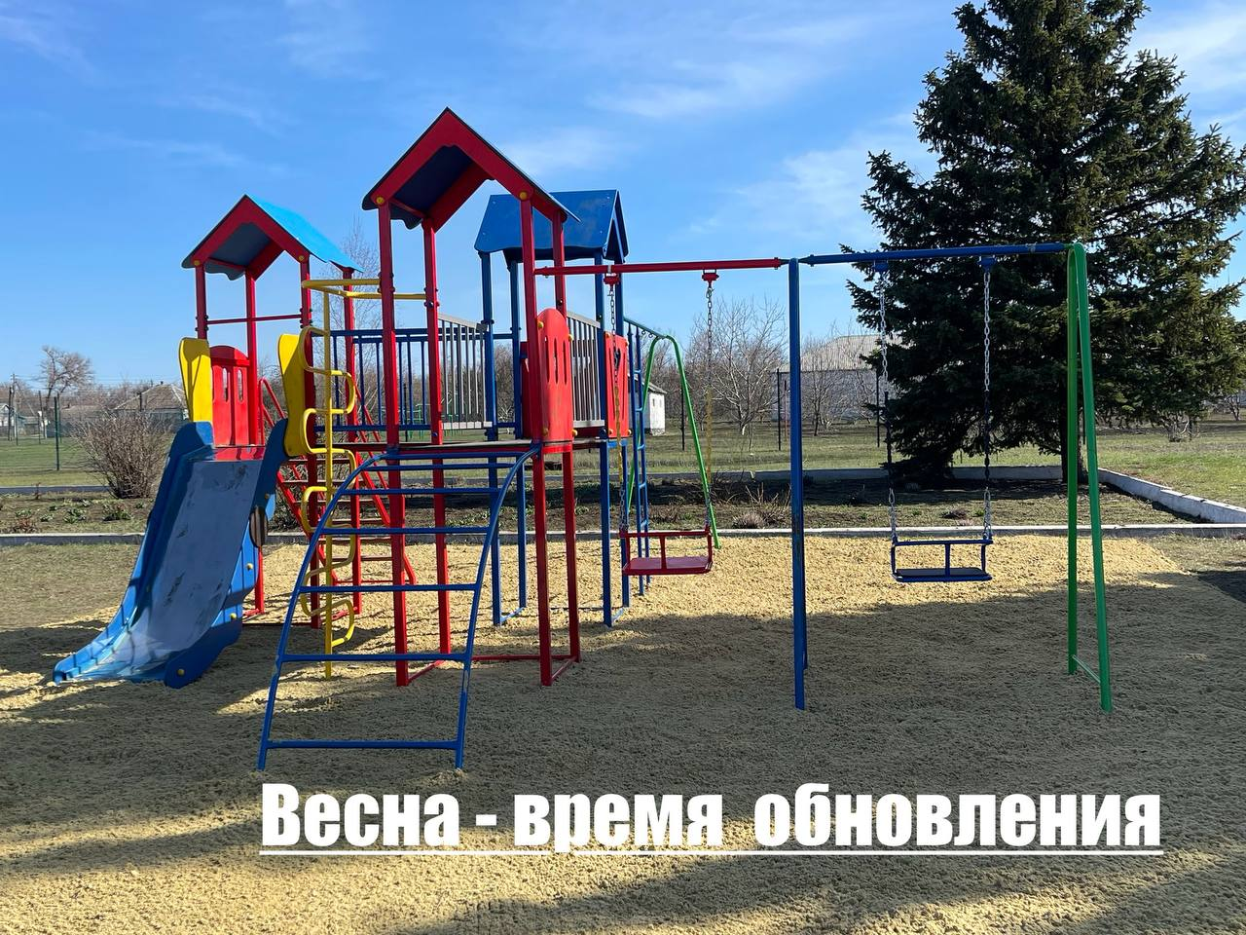
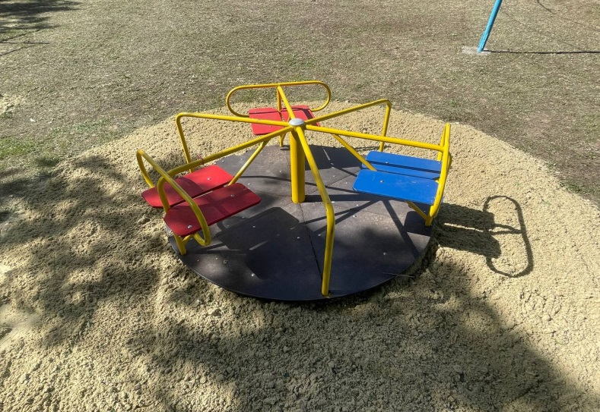

Slide 27
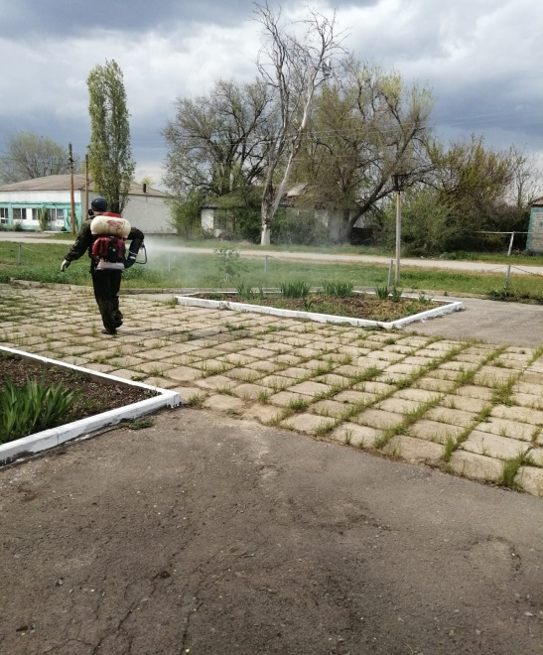
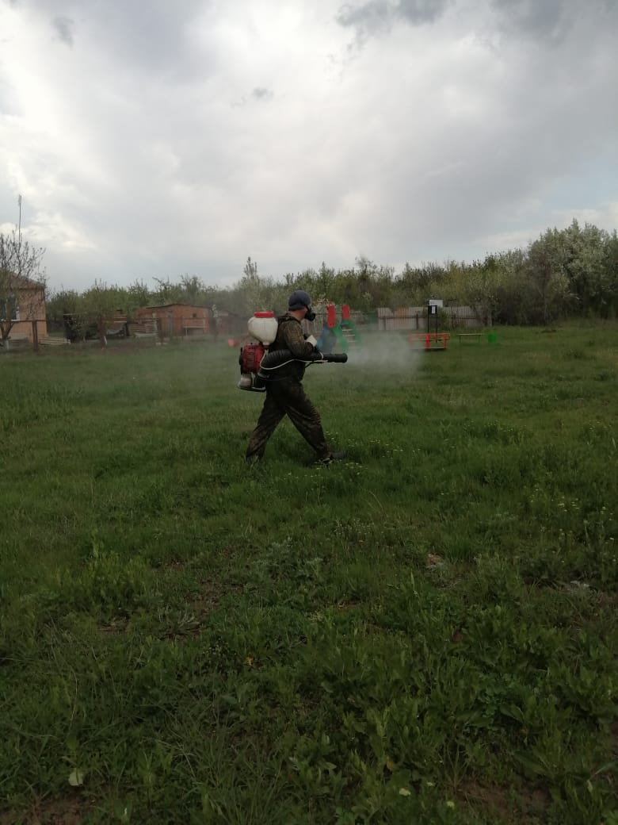
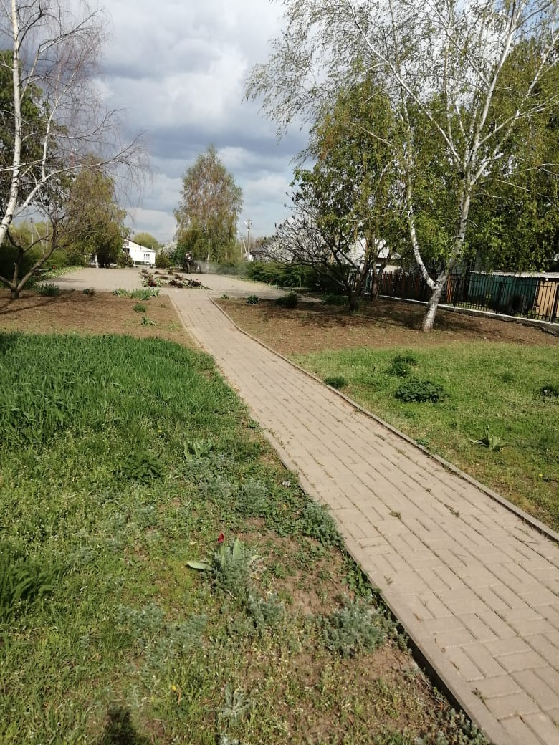
Противоклещевая обработка

Slide 28

Недоимка по налогам
Земельный налог 172,0 тыс. руб.
Налог на имущество 41,0 тыс. руб.
Транспортный налог 250,0 тыс. руб.
Единый с/х налог 156,0 тыс. руб.

Slide 29
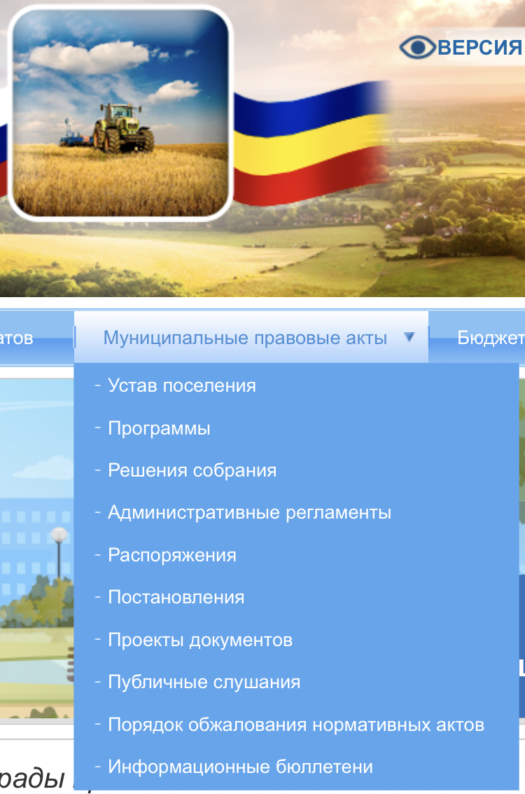
Благоустройство территории
Правила благоустройства и санитарного содержания Ковылкинского сельского поселения приняты Решением Собрания депутатов от 28 февраля 2025 № 138

Slide 30
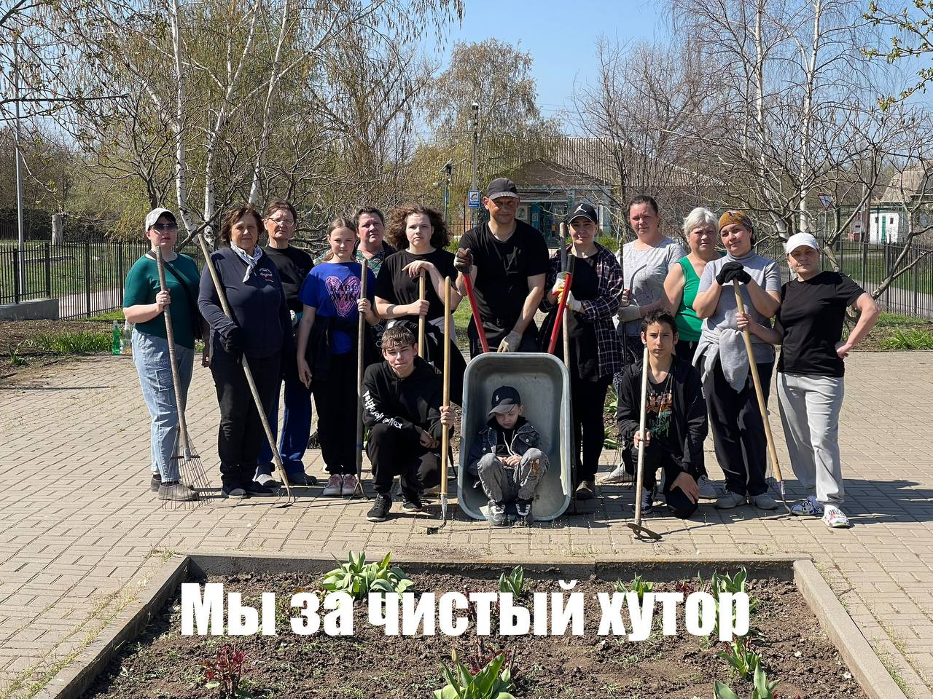
26 субботников- 110 человек

Slide 31
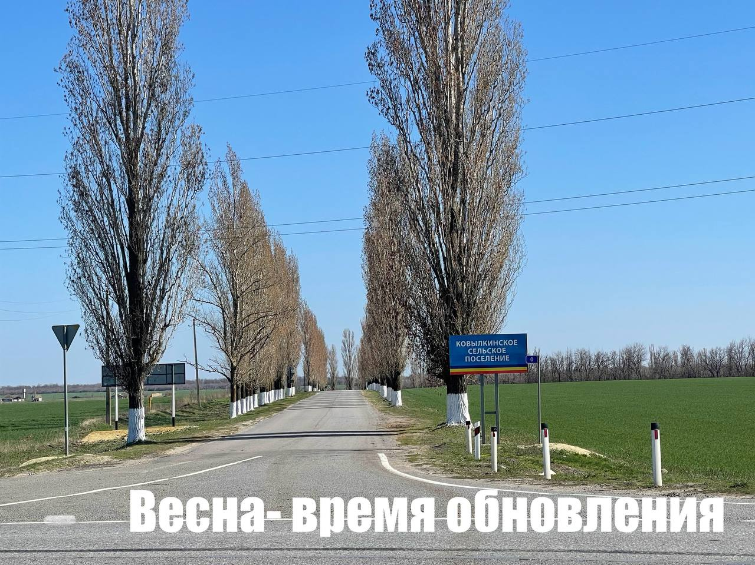

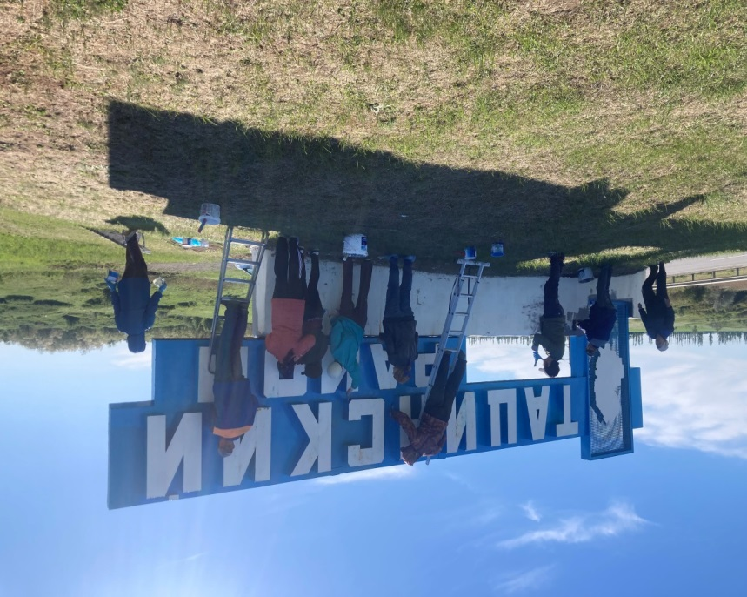

Slide 32
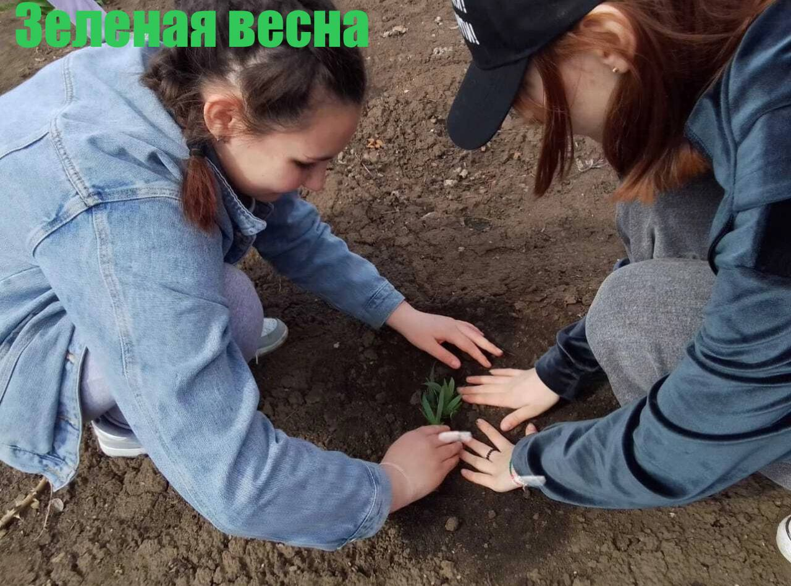
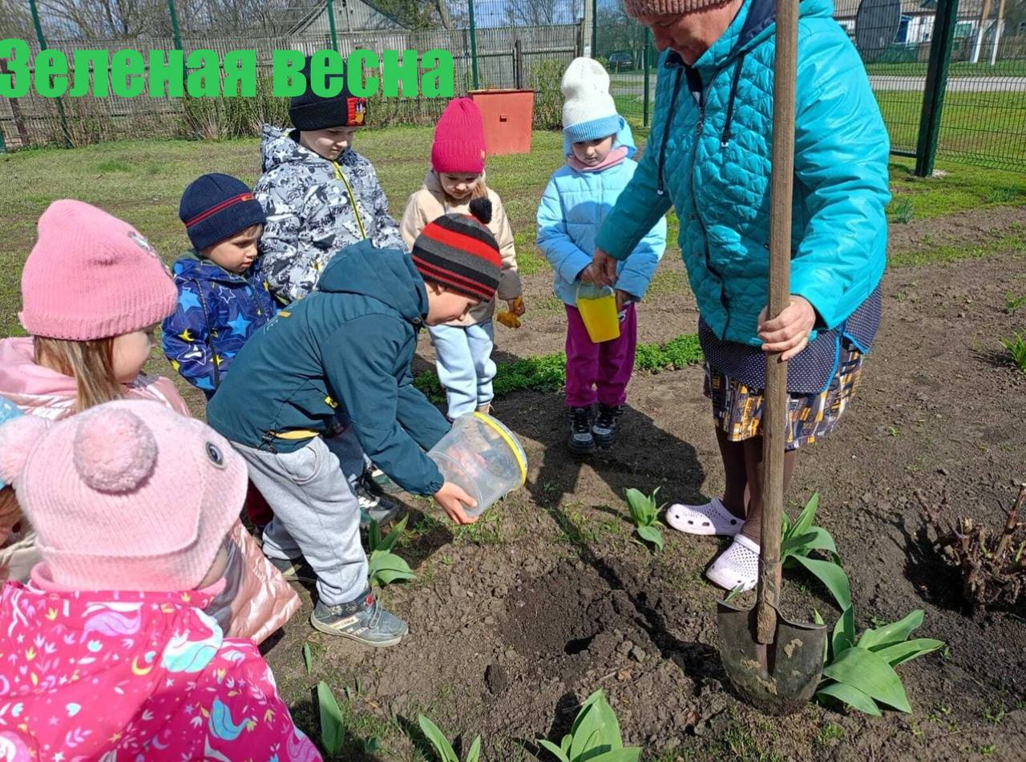
Акция
«Зеленая весна» в школах и детских садах

Slide 33
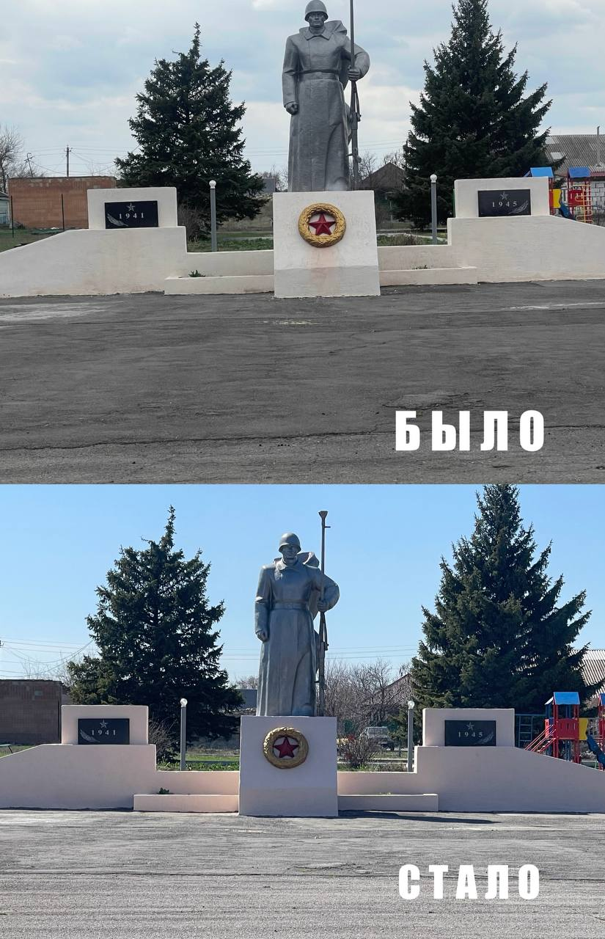
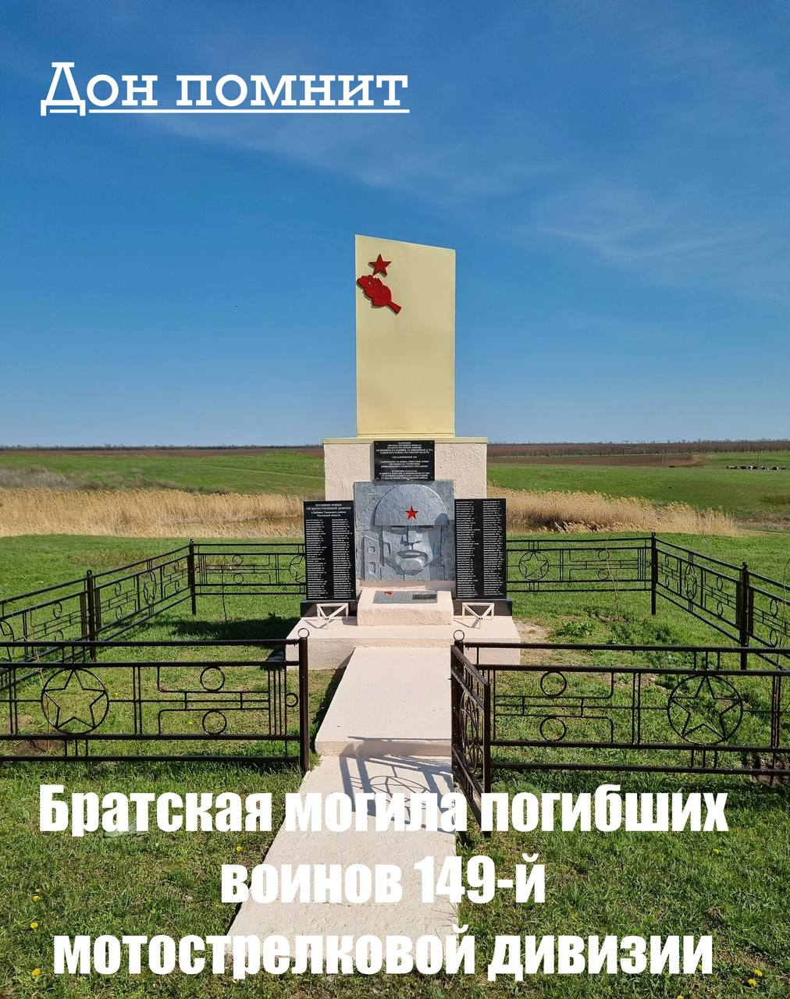
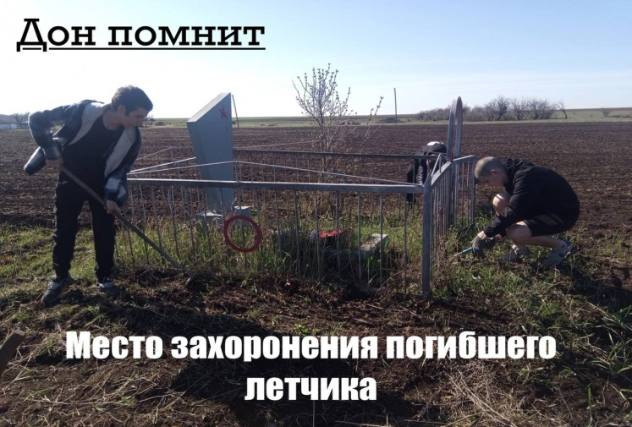
Всероссийская акция «Дон помнит»

Slide 34
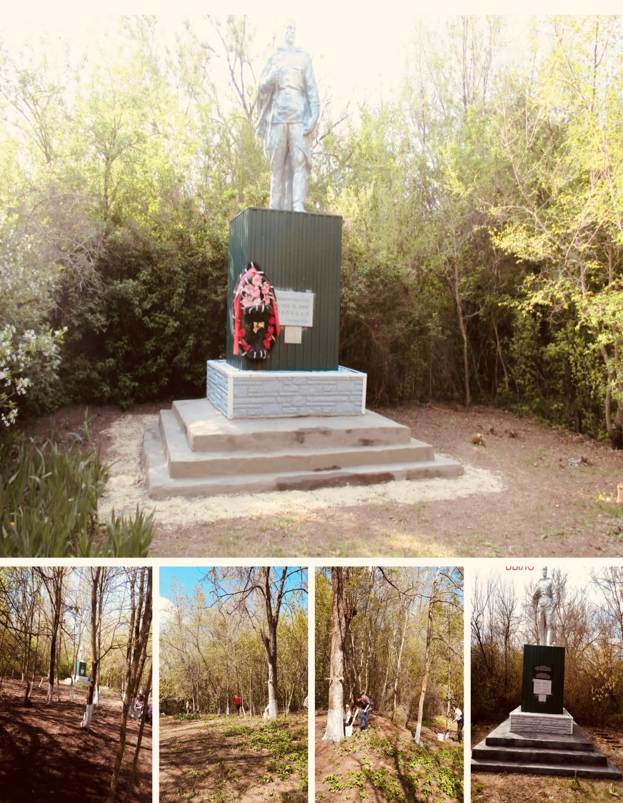
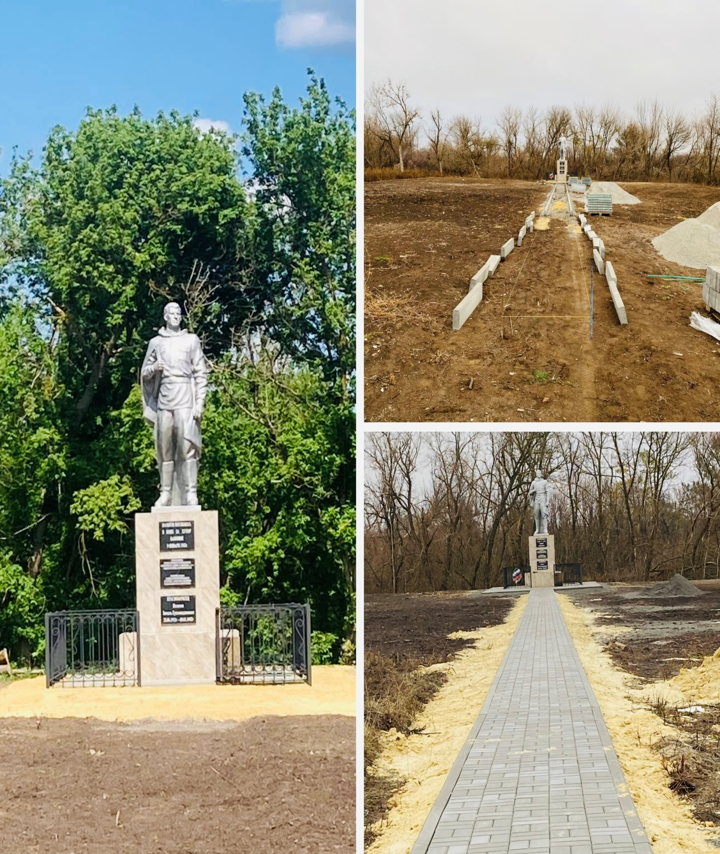
БЫЛО

Slide 35
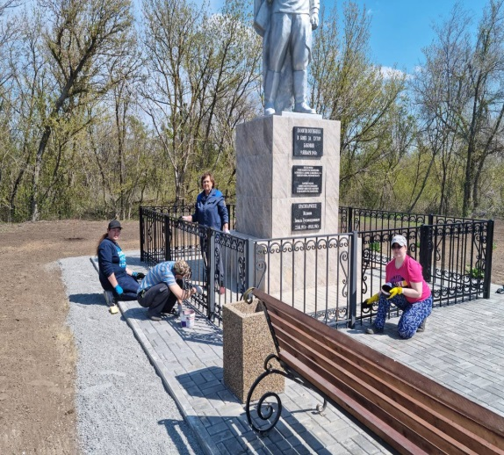
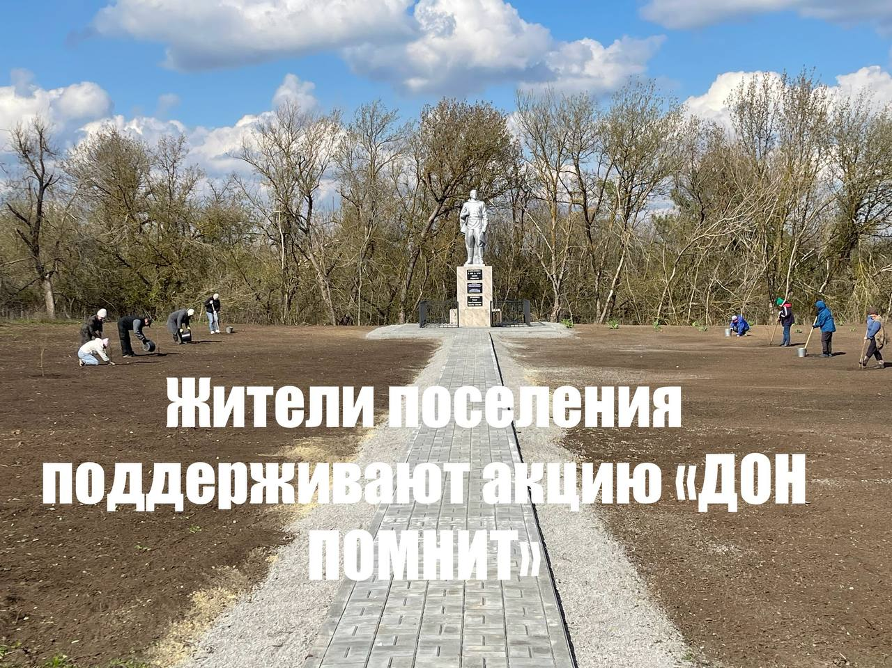
СТАЛО

Slide 36


Slide 37





Slide 38



Slide 39




СОДЕРЖАНИЕ ДОРОГ

Slide 40


Водоснабжение поселения осуществляет МУП ЖКХ «Станица»

Slide 41

Ремонтные работы

Slide 42


улица Советская

Slide 43


улица Мира

Slide 44


Информационная работа с населением

Slide 45



Официальный сайт
Платформа обратной связи

Slide 46


Разделы сайта

Slide 47


Разделы сайта

Slide 48




Slide 49




Slide 50




Slide 51




Slide 52

САМОУПРАВЛЕНИЕ

Slide 53


ТОС «Луговое»
ТОС «Ковыль»

Slide 54




Slide 55




Slide 56





Slide 57


Профилактические мероприятия

Slide 58




Slide 59


Необходимо соблюдать правила
в случае обнаружения очага возгорания, незамедлительно звонить: тел.: 112
- оповестить о пожаре как можно больше людей
- обеспечить мероприятия по
тушению пожара

Slide 60




Здравоохранение

Slide 61

Доставка жителей района
- в медицинские учреждения;
- для медико- социальной экспертизы;
- в социальную защиту;
- к объектам культуры и спорта;
- к железнодорожным и авто вокзалам

Slide 62


Национальный проект «Демография»

Slide 63



Slide 64




Образование

Slide 65






Slide 66


Slide 67


Slide 68


Безопасность на железной дороге

Slide 69


Расскажите детям о мошенниках

Slide 70

Знает ли ваш ребенок номера экстренных служб

Slide 71

- расходы на содержание инструктора по спорту;
- физическое воспитание населения;
- обеспечение организации и участия в физкультурных и массовых спортивных мероприятий;
- размещение информации спортивной тематики на официальном сайте поселения в сети Интернет и в группах социальных сетей

Slide 72


Спорт

Slide 73


Развитие спорта

Slide 74


Развитие спорта

Slide 75


Развитие спорта

Slide 76


Культура

Slide 77


Культура

Slide 78


Культура

Slide 79

Культура

Slide 80


Культура

Slide 81


Выездные мероприятия

Slide 82




Slide 83



Клуб «Казачка»

Slide 84




Культура

Slide 85




БИБЛИОТЕЧНОЕ ОБСЛУЖИВАНИЕ

Slide 86




Slide 87


на воинском учете- 220 человек
12 участников СВО, из них:
7 человек- заключили контракт
2 ветерана СВО

Slide 88


ПРОГРАММА РАЗВИТИЯ ГАЗОСНАБЖЕНИЯ И ГАЗИФИКАЦИИ Ростовской области на период 2021-2025 годов

Slide 89

Какие документы необходимы для газификации домовладения

Slide 90




Slide 91


Торжественные мероприятия

Slide 92


Районные и местные мероприятия для семей участников СВО

Slide 93


ВЫБОРЫ ГУБЕРНАТОРА РОСТОВСКОЙ ОБЛАСТИ

Slide 94



Совместная работа с жителями, депутатами, Администрацией района

Slide 95






Совместная работа с организациями

Slide 96



Ковылкинское сельское поселение

Slide 97




Будущее нашего поселения

Slide 98

СПАСИБО ЗА ВНИМАНИЕ

Slide 99
ОТЧЁТ ГЛАВЫ АДМИНИСТРАЦИИ
КОВЫЛКИНСКОГО СЕЛЬСКОГО ПОСЕЛЕНИЯ
за первое полугодие 2025 года

